Slide 1
Kiểm tra bài cũ

Slide 2

HƯỚNG DẪN
Quan sát hình ảnh.
Đoán tên đới khí hậu.

Slide 3

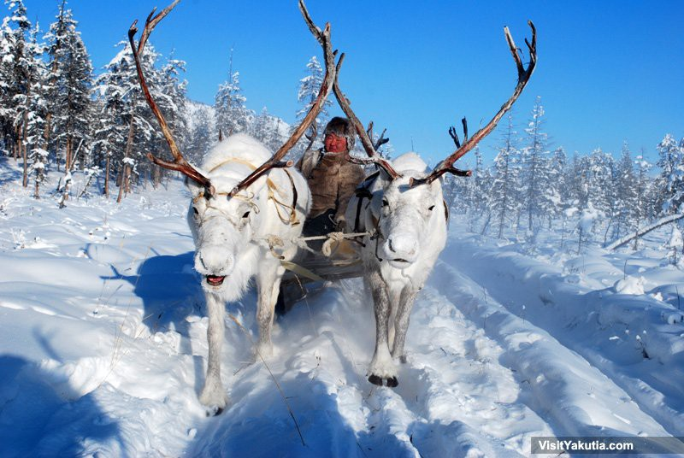
Hàn đới
Làng Oymyakon, phía đông bắc vùng Siberia, nước Nga là nơi lạnh nhất có người sinh sống, nhiệt độ chạm -71 ⁰C

Slide 4



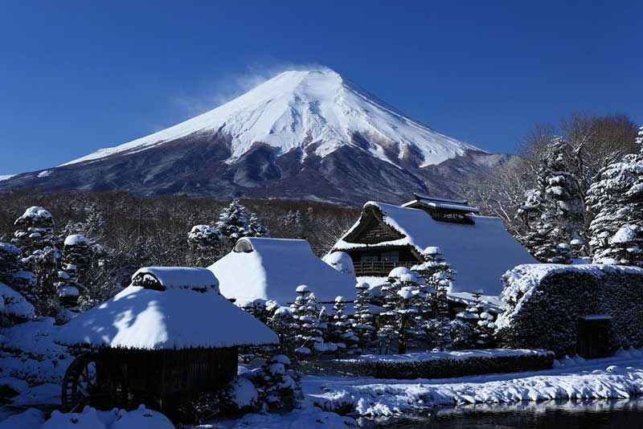
Ôn đới
Xuân
Hạ
Thu
Đông
Khí hậu 4 mùa – Nhật Bản

Slide 5
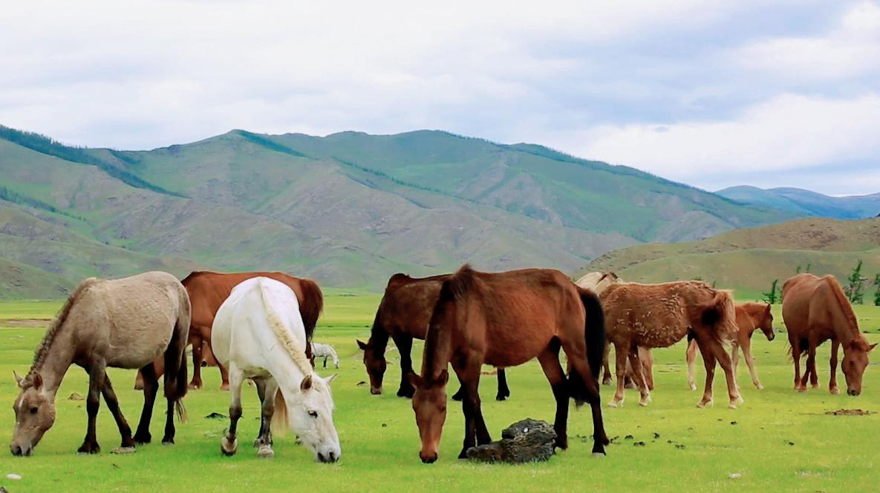

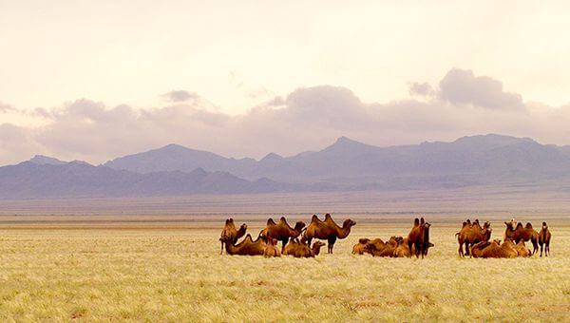
Nhiệt đới
Rừng Nhiệt đới ẩm – Ấn Độ
Thảo nguyên – Mông Cổ

Slide 6
Tiết 2 - BÀI 2: KHÍ HẬU CHÂU Á
Châu Á nằm trải dài từ vùng cực Bắc đến vùng Xích đạo, có kích thước rộng lớn và cấu tạo địa hình phức tạp. Đó là điều kiện tạo ra sự phân hóa khí hậu đa dạng và mang tính lục địa cao.

Slide 7

Tiết 2 - BÀI 2: KHÍ HẬU CHÂU Á
NỘI DUNG BÀI HỌC
Khí hậu châu Á phân hóa thành nhiều đới khác nhau
KHÍ HẬU PHÂN HÓA RẤT ĐA DẠNG
1
Các đới khí hậu châu Á phân thành nhiêu kiểu khí hậu khác nhau
Các kiểu khí hậu gió mùa
2
CÁC KIỂU KHÍ HẬU PHỔ BIẾN
Các kiểu khí hậu lục địa

Slide 8
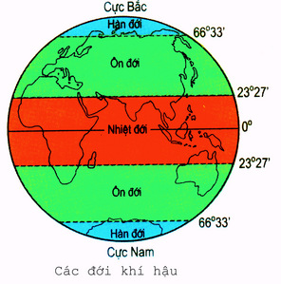
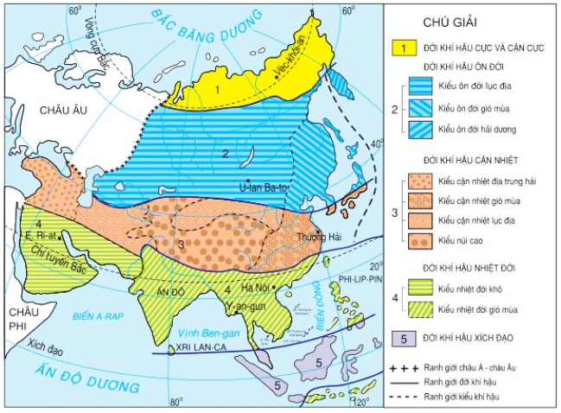

Tiết 2 - BÀI 2: KHÍ HẬU CHÂU Á
1. Khí hậu phân hóa rất đa dạng
Quan sát hình 2.1, hãy:
+ Đọc tên các đới khí hậu từ vùng cực Bắc đến vùng xích đạo dọc theo kinh tuyến 80ºĐ.
+ Giải thích tại sao khí hậu châu Á lại chia thành nhiều đới như vậy?
Hình 2.1. Lược đồ: Các đới khí hậu Châu Á

Slide 9
Tiết 2 - BÀI 2: KHÍ HẬU CHÂU Á
1. Khí hậu phân hóa rất đa dạng
- Hãy xác định các đới khí hậu có nhiều kiểu khí hậu, đọc tên các kiểu khí hậu thuộc đới đó.
- Giải thích tại sao 1 đới khí hậu lại có nhiều kiểu khí hậu?
Hình 2.1. Lược đồ: Các đới khí hậu Châu Á

Slide 10



KH châu Á đa dạng, có nhiều đới KH khác nhau. Mỗi đới lại có sự phân thành các kiểu khí hậu
01
Vị trí
02
Hình dạng, Kích thước
03
Địa hình

Slide 11


TIẾT 2 - BÀI 2: KHÍ HẬU CHÂU Á
1. Khí hậu phân hóa rất đa dạng
- Nhiều đới khí hậu:
Cực và cận cực
Ôn đới
+ 5 đới:
Cận nhiệt
KH
thay đổi
B -> N
Nhiệt đới
Xích đạo
+ Nguyên nhân: Vị trí - lãnh thổ trải dài từ vùng cực Bắc -> vùng Xích đạo.
- Mỗi đới KH thường phân hóa thành nhiều kiểu KH
+ VD: Ôn Đới (ÔĐ lục địa, ỒĐ gió mùa, ÔĐ Hải dương)
Kích thước: Lãnh thổ rộng lớn
KH
thay đổi
T -> Đ, T -> C
+ Nguyên nhân
Các dãy núi, sơn nguyên cao ngăn ảnh hưởng của biển vào sâu nội địa
Địa hình:
2. Các kiểu khí hậu phổ biến
Sự phân hóa theo độ cao địa hình

Slide 12


Tiết 2 - Bài 2: KHÍ HẬU CHÂU Á
1. Khí hậu phân hóa đa dạng
2. Các kiểu khí hậu phổ biến
Các kiểu khí hậu phổ biến
Gió mùa
Lục địa

Slide 13

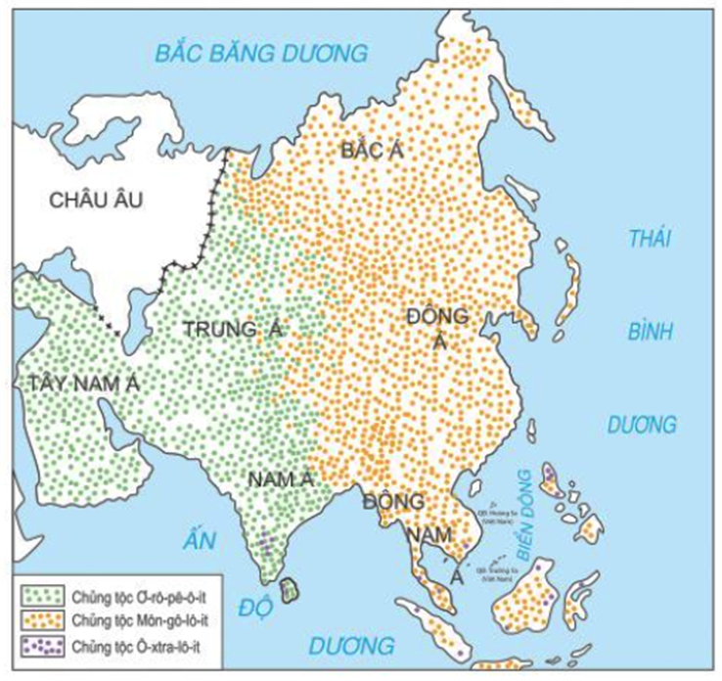
Tiết 2 - Bài 2: KHÍ HẬU CHÂU Á
1. Khí hậu phân hóa đa dạng
2. Các kiểu khí hậu phổ biến
- Quan sát hình 2.1, hãy xác định vị trí các khu vực có kiểu KH gió mùa.
- Nêu đặc điểm của KH gió mùa?
Hình 2.1. Lược đồ: Các đới khí hậu Châu Á
Notes:
Cụm từ nào được lặp lại nhieuf lần

Slide 14
Tiết 2 - Bài 2: KHÍ HẬU CHÂU Á
1. Khí hậu phân hóa đa dạng
2. Các kiểu khí hậu phổ biến
Quan sát hình 2.1, em hãy
+ Xác định vị trí các khu vực thuộc kiểu KH lục địa.
+ Nêu đặc điểm kiểu KH lục địa?
Hình 2.1. Lược đồ: Các đới khí hậu Châu Á

Slide 15
TIẾT 2 - BÀI 2: KHÍ HẬU CHÂU Á
1. Khí hậu phân hóa rất đa dạng
- Nhiều đới khí hậu.
- Một đới phân hóa nhiều kiểu khí hậu.
2. Các kiểu khí hậu phổ biến
Các yếu tố | Các kiểu khí hậu gió mùa | Các kiểu khí hậu lục địa
Phân bố | - Nhiệt đới GM: Nam Á và Đông Nam Á. - Cận nhiệt GM, Ôn đới GM: Đông Á. | - Ôn đới lục địa, cận nhiệt lục địa, nhiệt đới khô - Nội địa ,Tây Nam Á
Đặc điểm | - Một năm có 2 mùa: + Mùa đông gió từ lục địa thổi ra: lạnh, khô, mưa ít. + Mùa hạ gió từ đại dương thổi vào lục địa: nóng ẩm, mưa nhiều. | - Một năm có 2 mùa: + Mùa đông khô, lạnh. + Mùa hạ khô, nóng. - Lượng mưa trung bình năm thấp: 200 – 500mm. - Độ bốc hơi lớn, độ ẩm thấp.

Slide 16
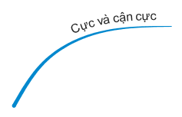




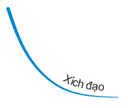



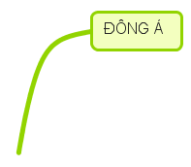





















Slide 17


Slide 18


Câu 1. Kiểu khí hậu gió mùa phân bố ở khu vực nào của châu Á?
A. Đông Nam Á, Bắc Á, Đông Á.
B. Đông Nam Á, Đông Á, Nam Á.
C. Đông Bắc Á, Tây Nam Á, Nam Á.
D. Đông Á, Đông Nam Á, Tây Nam Á.
Notes:
Khí hậu gió mùa phân bố chủ yếu ở khu vực Đông Nam Á, Đông Á, Nam Á

Slide 19
Câu 2. Kiểu khí hậu lục địa phân bố chủ yếu ở khu vực nào của châu Á?
A. Nam Á.
B. Đông Á.
C. Tây Nam Á.
D. Đông Nam Á.

Slide 20
Câu 3. Đặc trưng của gió mùa mùa hạ là
A. nóng, khô hạn.
B. lạnh khô, ít mưa.
C. lạnh ẩm, mưa nhiều.
D. nóng ẩm, mưa nhiều.
Mùa hạ gió thổi từ đại dương lục địa, mang lại thời tiết nóng ẩm và mưa nhiều => Đây là đặc trưng của gió mùa mùa hạ.
Đáp án cần chọn là: D

Slide 21
Câu 4. Nguyên nhân nào sau đây gây ra đặc trưng của gió mùa mùa đông là không khí khô, lạnh và mưa không đáng kể?
A. Do lượng bốc hơi cao.
B. Do gió từ biển thổi vào.
C. Do gió từ nội địa thổi ra.
D. Do ảnh hưởng của yếu tố địa hình.

Slide 22
Câu 5. Đâu không phải là nguyên nhân khiến một số đới khí hậu châu Á phân chia thành nhiều kiểu khác nhau?
A. Địa hình núi cao.
B. Lãnh thổ rộng lớn.
C. Mạng lưới sông ngòi dày đặc.
D. Ảnh hưởng của bức chắn địa hình.

Slide 23

Hướng dẫn về nhà
- Trả lời câu 1 SGK/ 9.
- Chuẩn bị bài mới – Bài 3 Song ngòi va cảnh quan châu Á.

Slide 24

Giờ học kết thúc !
Hẹn gặp lại các con ở bài học tiếp theo!

Slide 25
Thank You

Slide 26



Đới khí hậu cận nhiệt gồm các kiểu khí hậu:

Slide 27
TIẾT 2 - BÀI 2: KHÍ HẬU CHÂU Á
1. Khí hậu phân hóa rất đa dạng
Cực và cận cực
Ôn đới
Cận nhiệt
5 đới:
Nhiệt đới
KH thay đổi B -> N
Xích đạo
Nhiều đới khí hậu
Nguyên nhân: Vị trí - lãnh thổ trải dài từ vùng cực Bắc -> vùng Xích đạo.
- KH phân hóa rất đa dạng
VD: Ôn Đới (ÔĐ lục địa, ỒĐ gió mùa, ÔĐ Hải dương)
Mỗi đới KH thường phân hóa thành nhiều kiểu KH
Kích thước: Lãnh thổ rộng lớn
KH thay đổi
T -> Đ, T -> C
Nguyên nhân
Các dãy núi, sơn nguyên cao ngăn ảnh hưởng của biển vào sâu nội địa
Địa hình:
Sự phân hóa theo độ cao địa hình

Slide 28
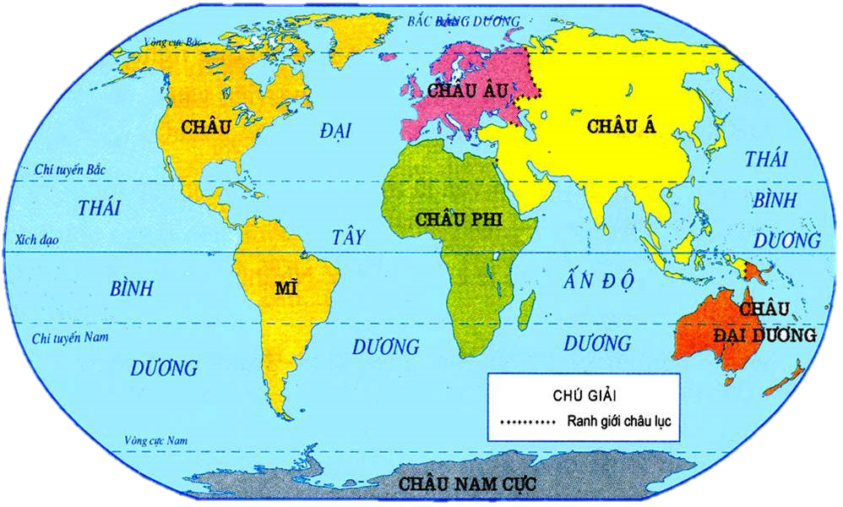

Slide 29
Gợi ý câu 8: Trong một đới khí hậu có sự phân hóa thành các kiểu khác nhau theo chiều kinh tuyến, nguyên nhân là do:
+ Bức chắn địa hình: Hướng của các dãy núi ở châu Á chạy chủ yếu theo hướng tây bắc – đông nam, hướng bắc – nam hoặc gần bắc nam, vì vậy đã ngăn cản sự ảnh hưởng của biển vào sâu trong nội địa lảm cho càng vào sâu trong nội địa tính chất lục địa càng gia tăng. Điều này đã tạo ra sự phân hóa khác biệt giữa hai bên phí đông và phía tây của châu lục.
+ Hoàn lưu khí quyển: do ảnh hưởng từ dại dương mà các khối khí di chuyển qua nó được cung cấp thêm một lượng ẩm lớn làm gia tăng tính chất hải hương cho khu vực phía đông của lục địa. Ngược lại, càng di chuyển vào sâu trong lục địa các khối khí bị biến tính, trở nên khô và nóng hơn, gia tăng tính chất lục địa cho các khối khí.
=> Loại các đáp án A, B, D
+ Khí hậu châu Á nói chung chỉ có sự phân hóa ở một số khu vực có khí hậu gió mùa như Đông Nam Á, Nam Á và Đông Á. Ngoài ra, các khu vực khác ít có sự phân hóa theo mùa => Sự phân hóa này không ảnh hưởng đến sự phân hóa theo chiều kinh tuyến của khí hậu châu Á mà chỉ ảnh hưởng đến sự phân mùa vào các thời điểm trong năm.
=> C đúng.

Slide 30
Câu 9. Khí hậu nước ta mang tính chất hải dương, điều hòa hơn so với các nước có cùng vĩ độ ở Tây Nam Á, nguyên nhân chủ yếu vì
A. ảnh hưởng của biển Đông nên các khối khí vào nước ta được tăng cường lượng ẩm.
B. nước ta có địa hình chủ yếu là đồi núi.
C. nước ta nằm ở vùng vĩ độ thấp, gần khu vực xích đạo.
D. do ảnh hưởng của các dòng biển nóng.

Slide 31
Gợi ý câu 9: Nước ta tiếp giáp vùng biển Đông rộng lớn, mang lại nguồn dự trữ dồi dào về nhiệt - ẩm và lượng mưa lớn cho nước ta, đã làm cho khí hậu nước ta chịu ảnh hưởng sâu sắc của biển, mang tính hải dương điều hòa hơn, khác với một số nước cùng vĩ độ ở Tây Nam Á (khí hậu khô hạn) => Đáp án cần chọn là: A

Slide 32
Câu 10. Nguyên nhân chính hình thành các đới khí hậu ở châu Á là
A. do sự chênh lệch nhiệt độ giữa lục địa và đại dương.
B. do bức xạ mặt trời giảm dần từ xích đạo về cực.
C. do bức chắn địa hình của các dãy núi.
D. do hoạt động của các hoàn lưu khí quyển.

Slide 33
Gợi ý câu 10: Bức xạ mặt trời giảm dần từ Xích đạo về cực, sự chênh lệch về nhiệt độ kéo theo sự khác nhau về các đặc điểm khí hậu khác:
+ Ở khu vực xích đạo, nhiệt độ cao quanh năm, lượng bốc hơi lớn cùng với lượng ẩm trong không khí cao nên khí hậu nóng ẩm và không có sự phân hóa theo mùa => hình thành đới khí hậu xích đạo.
+ Từ xích đạo đến chí tuyến Bắc nhận được lượng nhiệt lớn nhưng do chịu ảnh hưởng của hoàn lưu khí quyển nên có sự phân mùa, hình thành nên đới nhiệt đới.
+ Từ chí tuyến Bắc lên vĩ tuyến 60ᵒB, bức xạ mắt trời giảm dần, khí hậu lạnh hơn, nhiệt độ trung bình năm thấp, hình thành đới ôn đới.
+ Từ vòng cực về cực bức xạ mặt trời rất nhỏ, nhiệt độ trung bình năm thấp, lượng mưa nhỏ, hình thành đới khí hậu cực và cận cực.
Đáp án cần chọn là: B

Slide 34
a. Các kiểu khí hậu gió mùa
Phân
loại
Đặc điểm
Một năm có hai mùa gió, mùa đông có gió từ nội địa thổi ra lạnh, khô và mưa không đáng kể; còn mùa hạ có gió từ đại dương thổi vào có tính chất nóng ẩm và mua nhiều.
Kiểu khí hậu nhiệt đới gió mùa phân bố ở Nam Á và Đông Nam Á
Kiểu khí hậu cận nhiệt và ôn đới gió mùa phân bố ở Đông Á.

Slide 35
b. Các kiểu khí hậu lục địa
Phân loại
Các kiểu khí hậu lục địa ở châu Á: ôn đới lục địa, cận nhiệt lục địa, nhiệt đới khô.
Phân bố
Các vùng nội địa và khu vực Tây Nam Á.
Mùa đông lạnh và khô, mùa hạ nóng khô; lượng mưa trung bình năm 200-500mm; độ bốc hơi lớn, độ ẩm thấp; hoang mạc và bán hoang mạc phát triển.
Đặc điểm

